Slide 1
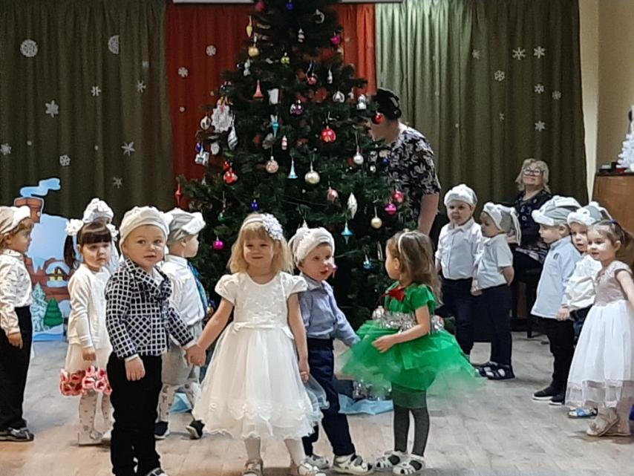
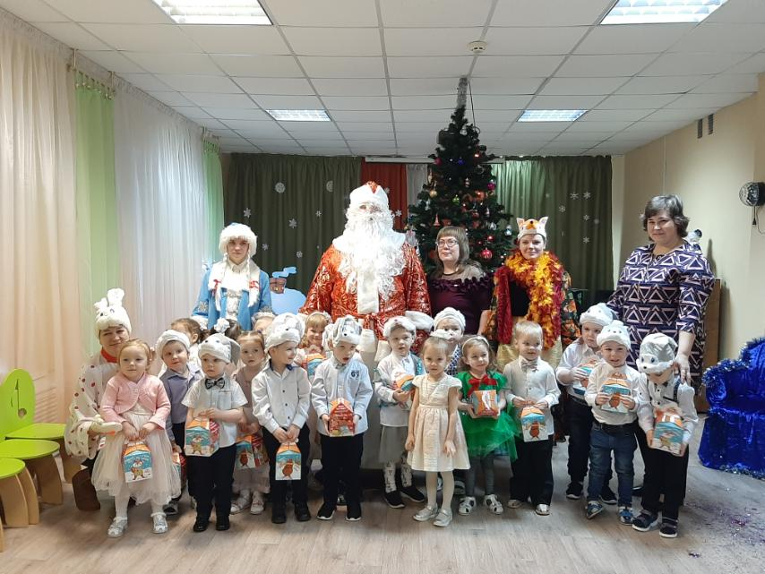
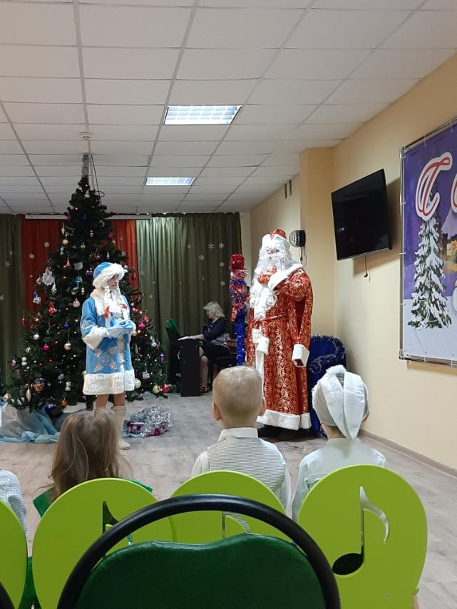
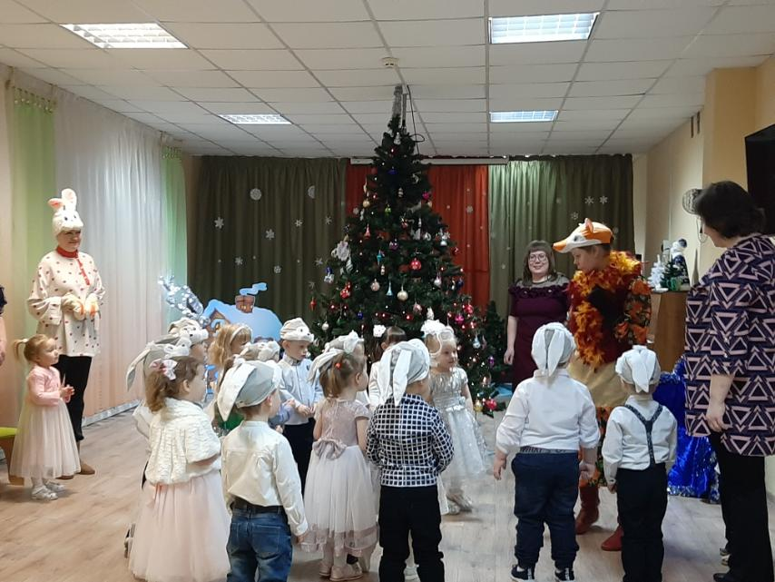
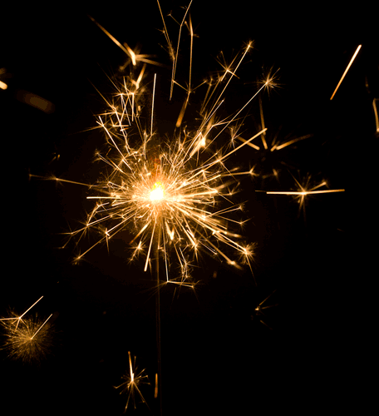
Группа№1 «Фиалки»
Вот опять мы здесь, в кругу друзей, И светло от ёлочных огней. Каждый встречи с чудом ждёт, И танцует, и поёт, Ведь наступит скоро Новый год. Пусть звучит повсюду детский смех, Пусть хватает радости для всех, Пусть не будет ссор и бед, Будет солнце, будет свет, Будет счастье много лет!

